Slide 1
Образовательная кинезиология в работе учителя-логопеда и учителя-дефектолога
Учитель-логопед: Егошина Анастасия Алексеевна
Учитель-дефектолог: Антонова Елена Павловна

Slide 2
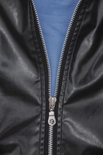
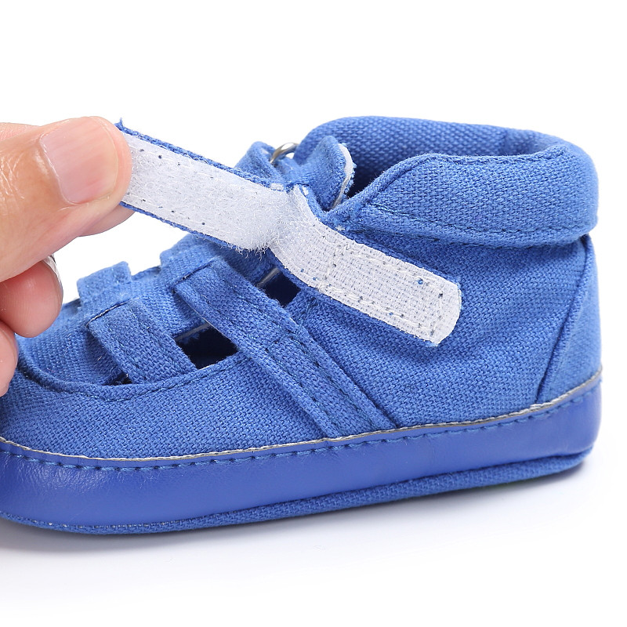
Психическое развитие ребенка происходит при условии высокой двигательной активности.

Slide 3
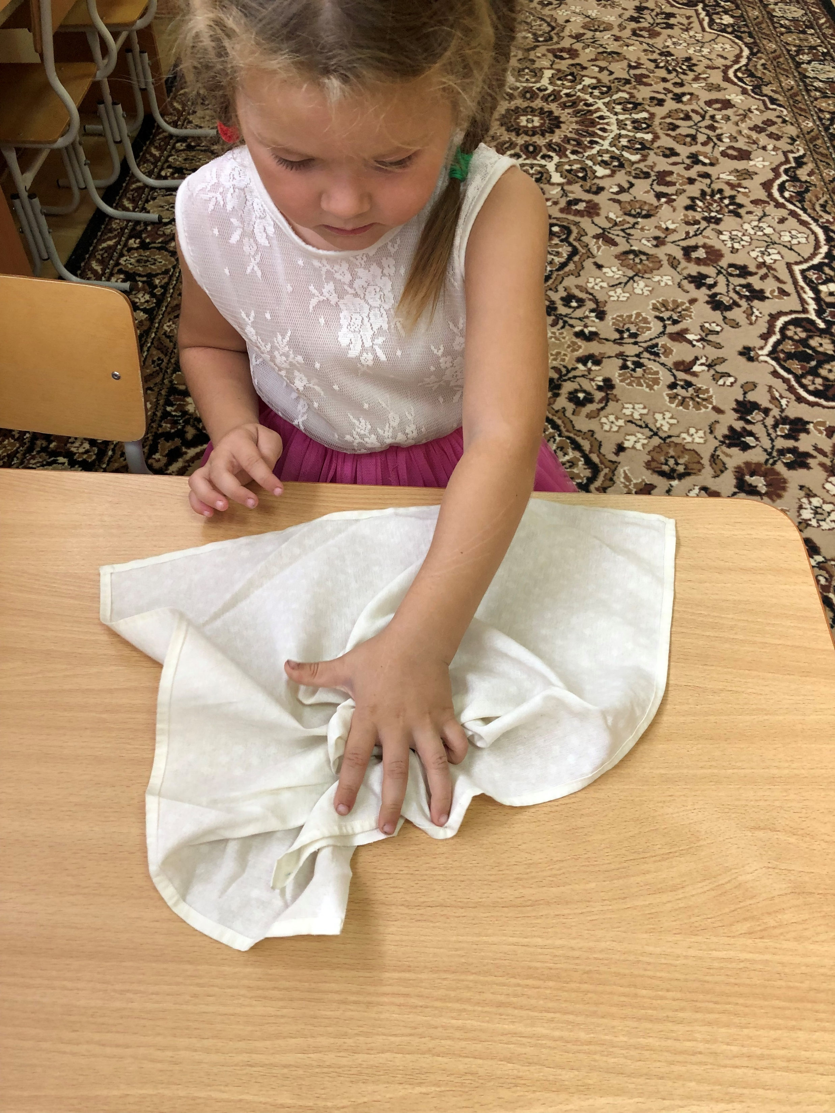
Кинезиология – наука о развитии умственных способностей через специально организованные двигательные упражнения.
Осуществляет развитие по принципу от движения к интеллекту.

Slide 4
Наш мозг состоит из двух полушарий, каждое из которых выполняет свои функции, отвечая за протекание определенных процессов

Slide 5
Левое полушарие помогает нам выделить в каждой проблеме ключевые моменты, то есть отвечает за логические и аналитические мыслительные процессы, помогает думать последовательно.

Slide 6
Правое отвечает за творческие процессы, интуицию. Оно помогает разбираться в ситуации, находя порой нестандартные, но при этом правильные решения.

Slide 7
Известно, что мозг гармонично и продуктивно работает, если задействованы оба полушария. То есть, человеку необходима правильная работа не только каждого из них по отдельности, но и во взаимосвязи. Кинезиологические упражнения способствуют «выравниванию» такой ситуации.

Slide 8
Мозолистое тело Мозжечок

Slide 9
Мозолистое тело - координация работы мозга - передача информации из одного полушария в другое.
Мозжечок
-контроль работы движений
- координация и сенсорное восприятие.

Slide 10
Кинезиологические упражнения развивают и закрепляют:
- зрительно-пространственную координацию и пространственно-графическую ориентацию;
- навык зрительного восприятия при дифференцировании различных элементов;
- синхронизацию работы глаз - рука;
- графо-моторные навыки.

Slide 11
Кинезиологические упражнения помогают: - настроить оба полушария на согласованную работу; - снять психоэмоциональное напряжение и утомление; - повысить сосредоточенность и улучшить память, внимание, речь; развить мелкую моторику рук; - лучше усваивать учебный материал; - улучшить зрительное и пространственное восприятие; - раскрыть творческие и интеллектуальные способности.

Slide 12
КИНЕЗИОЛОГИЯ включает:
дыхательные упражнения
глазодвигательные упражнения
пальчиковую гимнастику, массаж и самомассаж пальчиков
упражнения с тренажерами и нейромоторные
двуручное рисование
нейропрописи
нейротренажеры
телесные упражнения, на координацию и развитие двигательных навыков.

Slide 13
Применение кинезиологических методов в работе Антоновой Е.П. и Егошиной А.А.

